Slide 1

Latex 排版技巧
中国计量学院理学院

Slide 2
主要内容
Latex 排版优势
Latex 主要排版命令和技巧

Slide 3
一、Latex 排版优势
国际权威学术机构制定排版格式
国际上许多权威学术机构都将Latex排版格式作为标准的文档格式。
符号公式随心所欲
在标准的TeX软件包中有75种不同设计尺寸的字体
文档易于网上传输
文件在文档中只包含ASCII扩展字符集前128位，文档输入文件同其他系统的文件相比尺寸较小，非常有利于在Internet上通过电子邮件传输。

Slide 4
LaTeX是一个在学术界享有盛名的专业级排版软件，特别适合于科技论文和书籍的编排，它使得作者能够专注于写作的内容，而不是拘泥在每个字应该如何显示等具体细节，此外在排版复杂的数学公式时，至今还没有任何软件可以与LaTeX匹敌。

Slide 5
二、Latex 主要排版命令和技巧
  Latex 字符集
  Latex 环境集
  Latex 命令集

Slide 6
1、字符集
扩充字符: $, &, ~, \, %, {, }, ^, _, 和 #
数学字符集 是指要进入数学状态才能排印出来的字符，它主要用于数学公式的排印。
一般在源文件中，必须要在数学环境输入
“$ 字符名称 $”
才可排印。

Slide 7
1) 特殊字符是指键盘字符$, &, ~, \, %, {, }, ^, _, 和#不能直接用键盘产生，而必须由扩充字符的形式产生。是因为这些字符具有特殊意义，被用作控制字符了。
2) $:数学环境进入或退出状态，一定是成对出现，如$\alpha$.
3)&:制表(tabular)或阵列(array)环境中的列分隔符。
4) ~:连接两个不允许分开的字符或字，并产生一个空格。如人名和姓不允许分开排在两行上的，但有时恰好出现这种情形，则用~符号把人名和姓连起来，则排版时就会将人名移到下一行并适当调节上一行的行距使之充满。

Slide 8
5) #:用作宏命令中的可变参量的引导符，宏命令中的参数形式为#1，#2等，调用宏命令时再用具体的数值或字符串替换形式参数#1，#2等。
6) ^:上角标控制符，如 “2^x” 输出2^{x。}
7) _:下角标控制符，如“2_x” 输出2_{x}
8) \ : Latex命令引导符
9) { :Latex命令作用域的起始符;
} :Latex命令作用域的结束符
10) %:注释标志符，跟随其后的文字为注释内容， Latex排版时忽略此内容

Slide 9
11）\\ : 无条件结束当前行的排版，将文稿后面的内容从下一行顶格起排；
12）\par :分段控制符；也可以有连续两个回车键实现。
13）Latex度量的常用尺寸度量单位有
  英寸(in),
  厘米(cm),
  毫米(mm),
  点(pt) 点定义为1/72.27英寸。

Slide 10
2、环境集
包括文字版式环境，图表环境和数学版式环境。
环境引用的格式为：
\begin{环境名}[选项]
…排版内容…
\end{环境名}

Slide 11
文字版式环境
1)center环境,此环境将使位于\begin{center}与\end{center}之间的内容居中排印，引用格式中无选项。
2)flushleft环境,此环境将使位于\begin{flushleft}与\end{flushleft}之间的内容靠左边界对齐排版，而右边界不一定齐，引用格式中无选项。
3)flushright环境,内容靠右边界对齐排版。

Slide 12
4)itemize环境，用于条款列举，被列举条款由一个实心圆标记，引用格式无选项。
命令格式：
\begin{itemize}
\item 空格<条目1>
\item 空格<条目2>
……..
\item 空格<条目n>
\end{itemize}

Slide 13
5)enumerate环境，用于条款列举，与itemize的差别在于被列举条款的引导标记符不同，为数字。可以多重嵌套。
命令格式：
\begin{enumerate}
\item 空格<条目1>
\begin{enumerate}
\item 空格<条目1>
\end{enumerate}
\item 空格<条目2>
……..
\item 空格<条目n>
\end{enumerate}

Slide 14
说明：
“每一个条目必须要由条目控制命令\item引出，条目与文字之间至少要空出一个空格。且每个条目输入完毕之后不需要做任何的强迫换行记号，如：\\（换行符）或者 \par（分段符）
Latex可以自动处理四重enumerate嵌套，编号规则为第一级自然数，第二级(a),(b)…编号，第三级编号为小写罗马数字i,ii,第四级为A,B,…

Slide 15
图表环境
1)tabbing环境
用于制作无线框表格。无框线表格排版环境命令不能逐级嵌套使用。
命令：
\begin {tabbing}
<表文内容>
\end {tabbing}

Slide 16
表格（table）排版环境：
表格命令格式：
\begin{table}[位置参量]
<表格内容>
\end{table}
位置参量有四种：h（当前行或者下面一行），b（底部），t（顶部），p（另面设置专用表格页）
表格标题命令：
\caption{表格标题}

Slide 17
2)tabular环境
可以较容易的制作各种复杂有线框表格，此环境引用中有选项，命令格式为：
\begin{tabular}{对齐方式选择}
…内容…
\end{tabular}
对齐方式包括左边齐(l),右边齐(r),居中(c).

Slide 18
表格中的竖线：插入画竖线控制标识符“|”（键盘上的绝对值符号）
表格中的横线：”\hline”来画出。横线的宽度是根据所要编排的
表格内容 自动设置的。
双横线命令：\hline \hline
行扩充：将某行的第i行至第j行列表文内容再划分成若干行。
命令：\cline{ i-j }
单行列元素缩并：将当前行某个区域范围内的n列条目缩并成
一列，可采用带三参数的单行缩并命令：
\multicolumn{列数}{列参数}{条目正文}

Slide 19
3) table和 figure环境，为浮动图表环境，可以方便的设置图表在页面上的位置，并且可以使用tabbing和tabular环境。引用格式为
\begin{table/figure}[定位参数]
\caption{标题}
\begin{center}
\begin{tabular}{c|c|r}\hline
{\sl 名称}&{\sl 名称}&{\sl 名称}\\
1& 2&3\\
a&b&c\\
\hline
\end{tabular}
\end{center}
\end{table/figure}

Slide 20
定位参数有四个可选项：b:位于页底；h:位于当前行；t:位于页顶；p:单独占一页。
定位参数可以是一项，也可以是几个的组合。当参数多个时，Latex将自动选择最合适的一种。

Slide 21
picture环境
此环境中，可以利用Latex的画圆，画线、画矢量和画圆角矩形等命令制作简单的线条和曲线图形，若要制作复杂图形，还得使用别的软件制作，而在文中留一空处，此环境为有选项引用，引用格式为：
\begin{picture}(num1,num2)
…图形命令…
\end{picture}
参数num1,num2为十进制数，他们分别为绘图区的长度和宽度，单位为步。

Slide 22
用includegraphics宏命令(graphicx包):
首先需在latex文档的文件说明部分加上:
\usepackage{graphicx}
然后在需要插入图片的地方引用:
\includegraphics[height=高度]{图片文件名}
或者: \includegraphics[width=宽度]{图片文件名}
其中的"高度"和"宽度"是指希望图片打印的高度和宽度, 必须给出单位, 可用厘米(cm)或英寸(in). 高度和宽度也可用上述格式同时给出, 这样可以改变原图的长宽比例.
上述命令中的图片文件名是指欲插入的图片文件 的文件名, 图片必需是eps格式的.
用graphicx包的includegraphics宏命令插入图片时还可以使图片旋转。
方法是: \includegraphics[height=高度][angle=旋转角度]{图片文件名}

Slide 23
绘图命令：
\begin{figure}[htbp]
\includegraphics[width=8cm]{./picture/4.eps}
\caption{Figure 4}
\end{figure}
文字环绕图形的命令：
\begin{figwindow}[0,l,{\includegraphics[width=3.5in]{./picture/5.eps}},{The figure}]
…. 正文文字…..
\end{figwindow}

Slide 24
并排两个图形的排版：
\begin{figure}[htbp]
\begin{minipage}[t]{0.6\textwidth}
\centering
\includegraphics [width=3in]{./picture/6.eps}
\caption {图名}
\end{minipage}%
\begin{minipage}[t]{0.5\textwidth}
\centering
\includegraphics [width=3in]{./picture/7.eps}
\caption {图名}
\end{minipage}
\end{figure}

Slide 25
数学环境
数学环境主要用于数学公式的排版，数学符号的产生和数学公式的自动编号等。
1、math环境
此环境用于文中公式和数学符号的产生，此环境下产生的数学公式不编号。用
$ ...公式... $
把公式或数学符号括起来。此环境引用中无选项。

Slide 26
此环境用于数学公式单独占行，但不编号的数学公式的排版，共三种方式
$$......$$ ;
\[……\] ;
\begin{equation*}
……
\end{equation*}
此环境中引用无选项。
2、displaymath环境

Slide 27
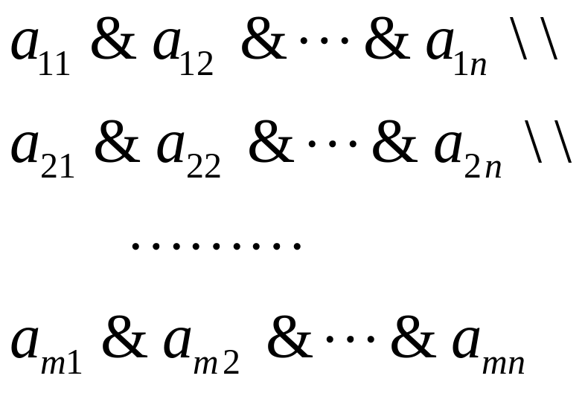
3、矩阵排版命令
引用格式为
\begin{array}[对位参数]{各列元素对齐方式}
\end{array}
各列元素的对齐方式：居中(c), 左边齐(l),和右边齐(r).
对位参数：顶线对齐（t）；缺省（中心线对齐），底线对齐（b）。

Slide 28
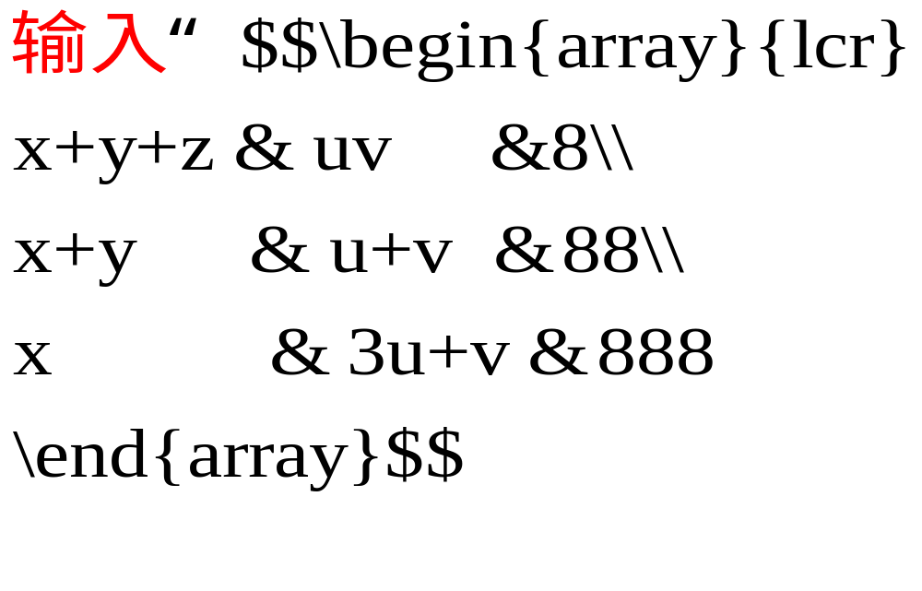
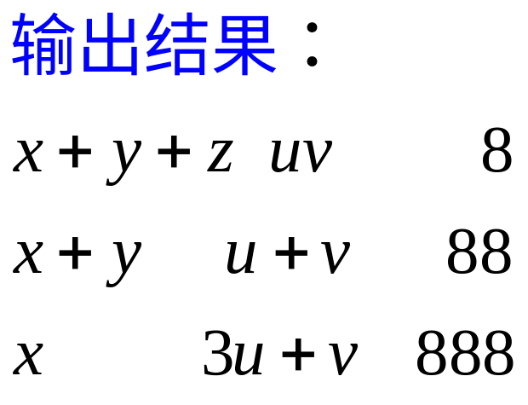

Slide 29
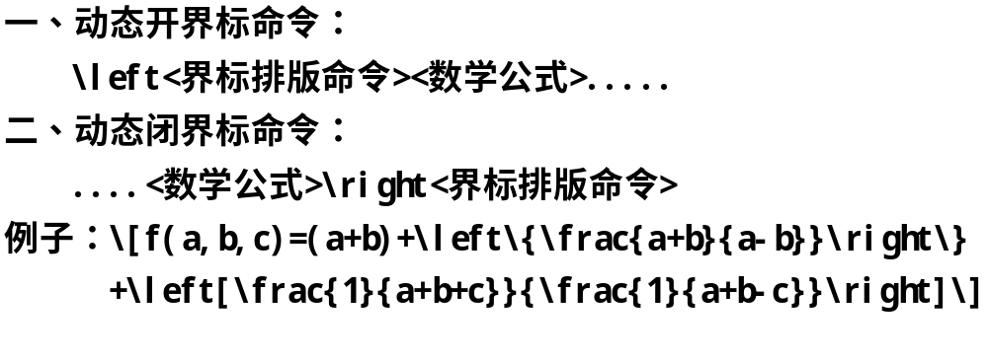
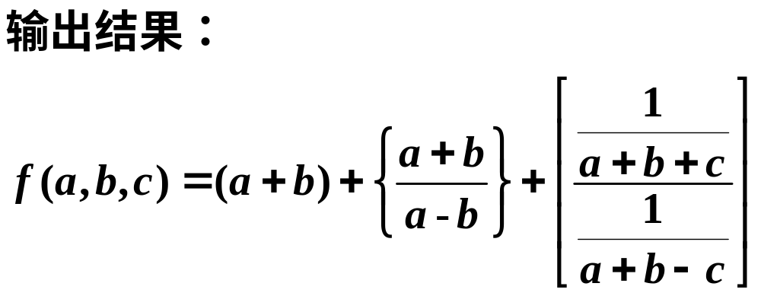
界标排版命令

Slide 30
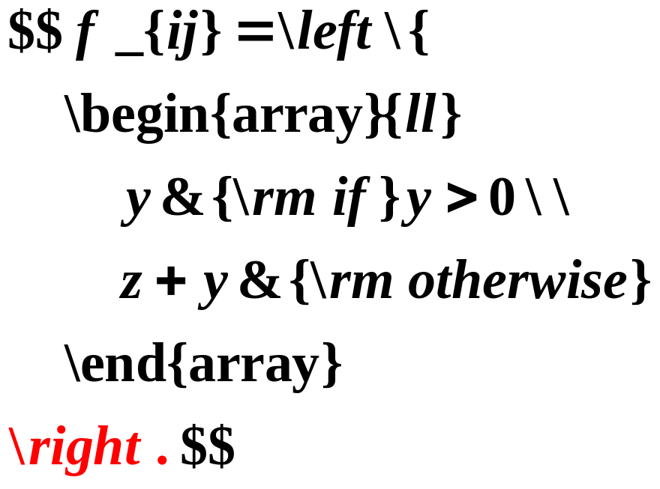
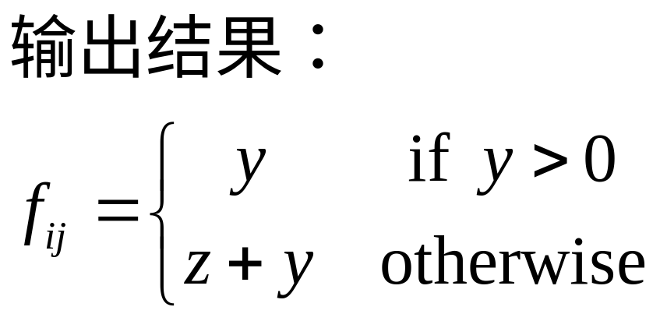
在有些排版中会出现只需要一个动态界标的情况，这时可使用界标控制字符“.”来虚拟充当另一个被省略的界标角色。例如：

Slide 31
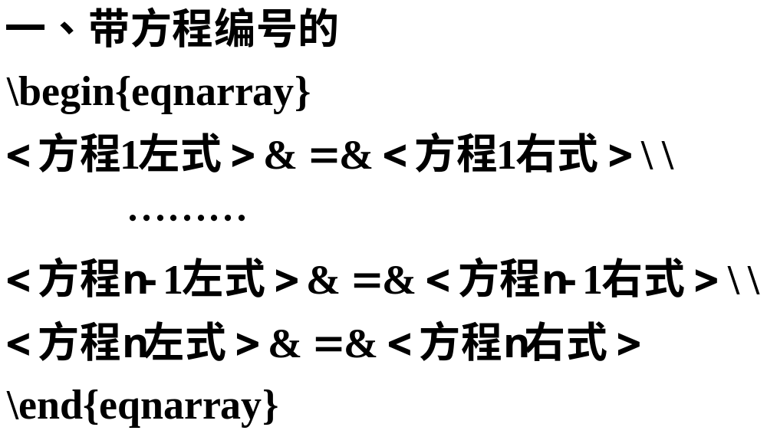
3、多行数学方程式排版命令
如果数学公式中出现了多行式子或单个方程太长（一行放不下）的情况，采用下列命令：

Slide 32
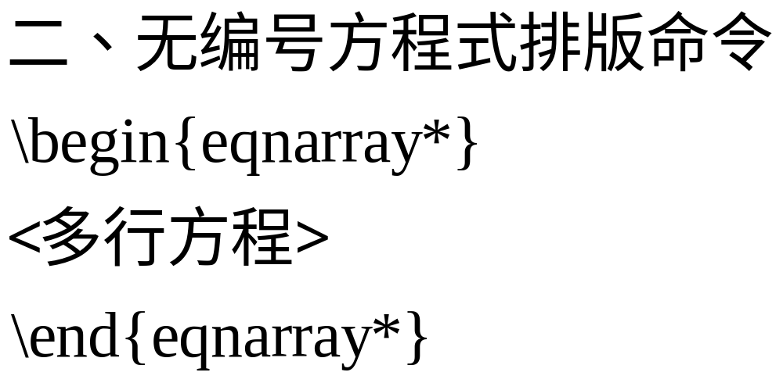
如果不想要某一行的方程编号，可在该行结束前(在换行符\\之前)插入一个无方程编号命令“\nonumber”.

Slide 33
Latex命令集
1、文献形式命令\documentstyle(不太常用）\documentclass此命令位于源文件的第一行，它的格式为
\documentclass[options]{style}
options包括字号选择11pt, 12pt,

Slide 34
版式选择
\ twoside(双面输出),
\twocolumn(左右两列排印),
\titlepage(标题内容单独占一页),
\ proc(专用于排印符和ACM,IEEE要求的会议录文献),公式及其编号对齐方式选择
\leqno(在左边并左对齐),
\fleqn(左对齐)。
options选项可以任意选一项或多项，中间用逗号隔开。但是选项之间不能互相冲突。

Slide 35
2、字体命令
罗马字体命令\rm, 格式为{\rm 内容}
黑体命令\bf
意大利字体命令\it
小号大写字体命令\sc
斜体命令\sl
打字机体命令\tt
强调型字体命令\em,不是新的字体，而是上述六种字体之一，Latex规定，如果当前字体是罗马字体，则强调型为意大利字体，
如果当前字体为非罗马字体，则强调型为罗马字体。

Slide 36
3、字号命令，在Latex默认字号10pt的情形下，
\tiny =5pt
\scriptsize =7pt
\footnotesize =8pt
\small =9pt
\normalsize =10pt
\large =12pt
\Large =14pt
\LARGE =17pt
\huge =20pt
\Huge =25pt
如果选择11pt，12pt的话，有些字号相应的会有改变。

Slide 37
4、文献头命令
标题命令\title{标题名}，默认字号为\bf.
作者命令\author{作者名\\地址}，不能不写，否则以\author{}
年月日命令\date{ }
头命令\maketitle
注释命令\thanks{ },以footnotesize字号排在标题页的底部，用以说明经费来源，访问学者的永久地址等。

Slide 38
5、章节命令
部分命令\part{标题}，主要用于report,book形式文献，单独占 一页， 并自动编号
章命令\chapter{标题}，主要用于report,book形式文献，单独占一页， 并自动编号，若不需自动编号，可输入\chapter*{ }.

Slide 39
节命令\section{标题},适用于除letter外三种文献形式，占一行，自动编号。不需编号则输入\section*{ }.
子节命令\subsection{标题}，子子节标题\subsubsection{ },
子子子节标题\subsubsubsection{}.
段标题\paragraph{段标题}，不自动编号，不单独占一行，还有
\subparagraph{ },\sub…subparagraph{ }.
附录命令\appendix,用于book和report形式文献中的附录，还可在其中使用\chapter,\section命令，但是编号为A,B, C…

Slide 40
6、页注命令
页眉版式命令\pagestyle{options}
选项有plain(空头注，页码在脚注区),
empty(空头注，空脚注)，
headings(头注由文献形式确定,article节号和页号作为 头注),
myheadings(头注内容自定义,单面输出可用 \markright{右页眉内容} ， \markleft{左页眉内容}
若双面输出可用\markboth{左页头注内容}{右页头注内容})
注意：如果只想变换某一页的页眉版式，将页面风格控制命令改成：
\thispagestyle{页眉排版方式}
只对命令所在的页眉排版方式起到作用。
头注命令，包括边距命令\topmargin size, 头注区高度命令\headheight size, 头注间距命令\headsep size(头注区底部到正文顶部的距离).

Slide 41
脚注命令，包括脚注内容命令\footnote[num编号]{脚注内容}，脚注区高度命令\footheight size, 脚注定位命令
\footskip size(脚注区底部与正文底部之间的距离)，脚注间距命令\footnotesep size(脚注区的脚注内容行之间的间距)
边注命令，包括边注区宽度命令\marginparwidth size(页边沿注释区的宽度)，边注与正文间距命令\marginparsep size(页边注释区与正文边缘之间的距离),
边注间距命令\marginparpush size(多个边注之间的垂直间距)，边注命令\marginpar{边注内容}。

Slide 42
7、正文版式命令
正文宽度命令\textwidth size
正文高度命令\textheight size
奇页面边缘间距命令\oddsidemargin,用于双面输出
偶页面边缘间距命令\evensidemargin
双列转换命令\twocolumn
列间距命令\columnsep，双列版式中两列之间的列间距
列间划线命令\columnseprule size, size表示线宽值
单列转换命令\onecolumn

Slide 43
段首退格命令\indent,非退格命令\noindent, 段首行退格设置命令\parindent size
段间距命令\parskip
行间距命令\baselineskip
行居中命令\centerline{内容}
顶部边界命令\topskip size,左边界命令\leftskip size, 右边界命令\rightskip size

Slide 44
8、编号格式命令
阿拉伯数编号命令 \arabic{options},选项有page, chapter, equation等
小写罗马数编号命令\roman{options},选项同上
大写罗马数编号命令\Roman{options}, 选项同上
小写字母编号命令\alph{options}, 选项同上
大写字母编号命令\Alph{options}, 选项同上
应用上述五个命令可以改变各种计数器的默认编号格式，方法是在序言区使用\renewcommand命令，

Slide 45
例如
\documentclass{book}
\renewcommand{thepage}{\roman{page}}
\renewcommand{thechapter}{\Roman{chapter}}
\renewcommand{theequation}{\alph{equation}}
页码方式设置命令 \pagenumbering{options},选项有arabic, roman,Roman, alph和Alph

Slide 46
9、数学模式命令，在数学模式下才有效
分式命令\frac{分子}{分母}
根式命令\sqrt[n]{内容}
下横省略号命令\ldots,可用于非数学状态
中横省略号命令\cdots
竖省略号命令\vdots
斜省略号命令\ddots
增字间距命令\!, \，,\:, \;,\over, 间距依次增大
下划线命令\underline{内容}，可用于非数学状态
上划线命令\overline{内容}，可用于非数学状态

Slide 47
左定界符命令\left定界符, 可产生大小随内容高度而变化的定界符
右定界符命令\right定界符，和\left必须成对，即使不需要右定界符，也要以“\right.”命令结束
上括号命令\overbrace{内容}
下括号命令\underbrace{内容}
偏微分命令\partial 变量名
除法命令 分子\over 分母
乘法命令\times
上下限命令\limits,可使上下角标变成上下限，多用于积分上下限

Slide 48
The End！

